Slide 1

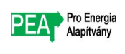
GÉPÉSZMÉRNÖKI KAR, GÖDÖLLŐ
A magyar energia- és környezetpolitika
összefüggései, új kihívásai
2012. november 15.
Dr.Szabó István, egyetemi tanár
–––––––––––––––––––––––––––––––––––––––––––––––––––––––––––––––––––––––––––––––––––––––––––––––––––––––––––––––––––––––––––––––––––––

Slide 2
GÉPÉSZMÉRNÖKI KAR, GÖDÖLLŐ
Szent István Egyetem,
Gépészmérnöki Kar
16000 / 2000 hallgató
2100 / 150 munkatárs
20 000 mFt / 1000 mFt költségvetés
Stratégiai területek 2008-2016
  Biztonságos élelmiszer-előállítás
  Megújuló energetika
  Fenntartható környezeti rendszerek
–––––––––––––––––––––––––––––––––––––––––––––––––––––––––––––––––––––––––––––––––––––––––––––––––––––––––––––––––––––––––––––––––––––

Slide 3
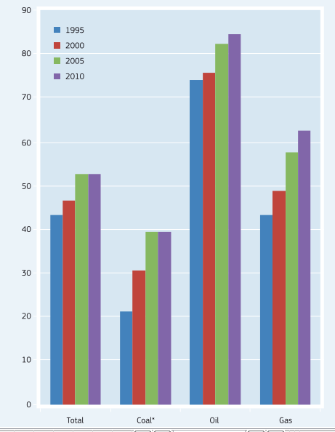
GÉPÉSZMÉRNÖKI KAR, GÖDÖLLŐ
Energiafüggőség – EU-27
Forrás: EU energy in figures, 2012.
–––––––––––––––––––––––––––––––––––––––––––––––––––––––––––––––––––––––––––––––––––––––––––––––––––––––––––––––––––––––––––––––––––––

Slide 4
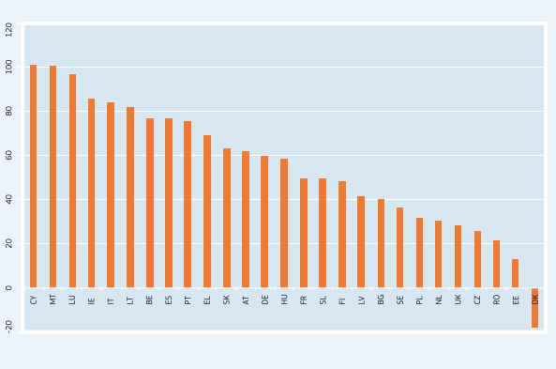
GÉPÉSZMÉRNÖKI KAR, GÖDÖLLŐ
Energiafüggőség – EU-27
Forrás: EU energy in figures, 2012.
–––––––––––––––––––––––––––––––––––––––––––––––––––––––––––––––––––––––––––––––––––––––––––––––––––––––––––––––––––––––––––––––––––––

Slide 5
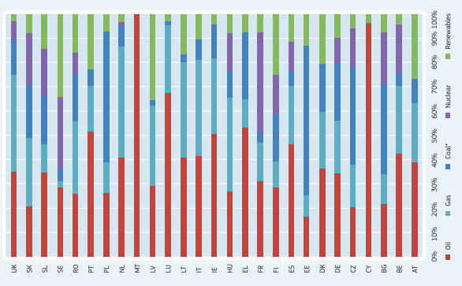
GÉPÉSZMÉRNÖKI KAR, GÖDÖLLŐ
Energia-mix , EU-27, 2010
Forrás: EU energy in figures, 2012.
–––––––––––––––––––––––––––––––––––––––––––––––––––––––––––––––––––––––––––––––––––––––––––––––––––––––––––––––––––––––––––––––––––––

Slide 6
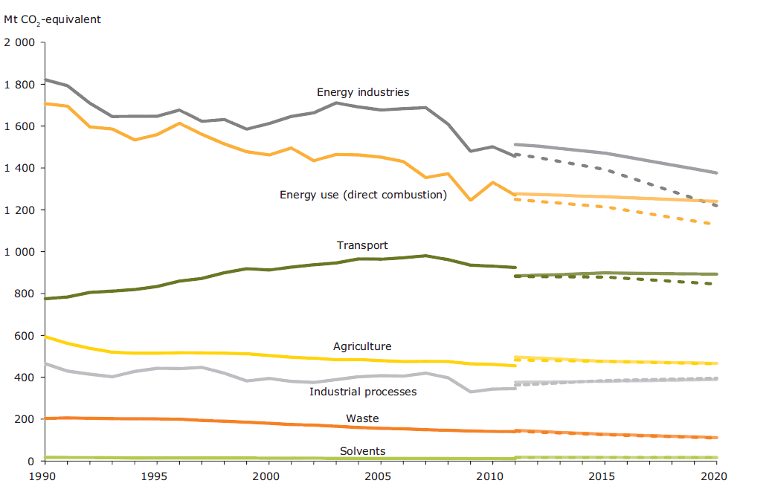
GÉPÉSZMÉRNÖKI KAR, GÖDÖLLŐ
Üvegházhatású gázok
Forrás: EEA.
–––––––––––––––––––––––––––––––––––––––––––––––––––––––––––––––––––––––––––––––––––––––––––––––––––––––––––––––––––––––––––––––––––––

Slide 7
GÉPÉSZMÉRNÖKI KAR, GÖDÖLLŐ
Kérdések és válaszok
Az energiapolitika hazai és regionális aspektusai
  Energiastartégiák
Intelligens energiarendszerek/hálózatok
Megújuló energiaforrások hasznosíthatósága
  Miből? Mit? Mennyit?
Energiafüggőség csökkentése
Fenntarthatóság, környezeti szempontok
Energiahatékonyság
…
–––––––––––––––––––––––––––––––––––––––––––––––––––––––––––––––––––––––––––––––––––––––––––––––––––––––––––––––––––––––––––––––––––––

Slide 8
GÉPÉSZMÉRNÖKI KAR, GÖDÖLLŐ
Köszönöm a figyelmet
és
jó munkát kívánok!
–––––––––––––––––––––––––––––––––––––––––––––––––––––––––––––––––––––––––––––––––––––––––––––––––––––––––––––––––––––––––––––––––––––

